Slide 1
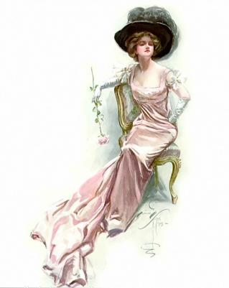
5 ласковых прозвищ на английском
Бодрова И.В.,
учитель английского языка
МОУ «Жарковская СОШ №1»

Slide 2
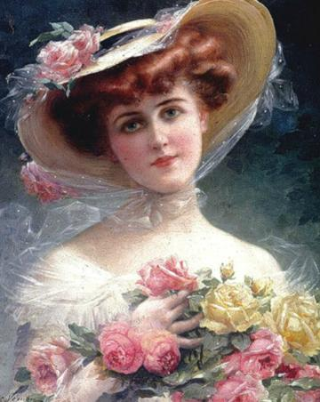
My sweetheart…
Несмотря на кажущуюся строгость, в английском языке немало ласковых и приятных слов. Хотите выйти за пределы знакомых всем sweetheart, dear и darling?

Slide 3
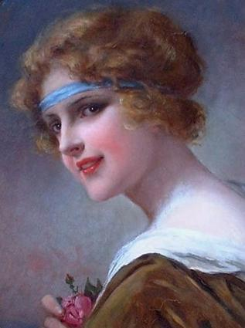
Honeybunch
Honeybunch – одно из самых ласковых слов, которое переводится как «душечка» или «миленькая». Подойдет кому-то очень-очень близкому.
She's a real honeybunch, I can't even keep from a smile when looking at her. - Она такая душечка, я даже не могу не улыбаться глядя на нее.

Slide 4
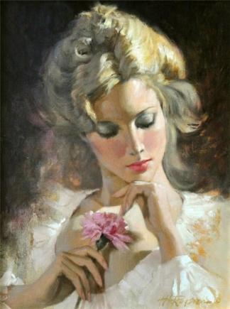
Her indoors
Her indoors – буквально эту фразу лучше не переводить, зато значение ее довольно приятное. Именно так британцы называют своих жен в компании друзей. У нас в этом случае говорят «моя половина».
It's our wedding anniversary and I bought diamond earrings for her indoors. - Сегодня у нас годовщина свадьбы, и я купил своей половинке бриллиантовые серьги.

Slide 5
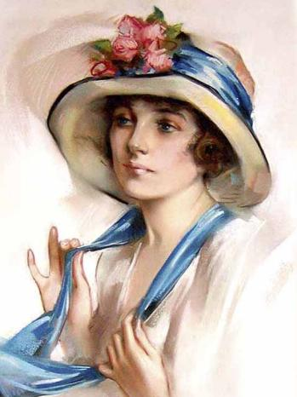
Bugabear
Bugabear – буквально означает «медвежонок». Английские мужчины нередко называют так своих любимых.
Don't be so upset, bugabear. The broken car still can be fixed. - Не расстраивайся так, медвежонок. Разбитую машину вполне можно починить.

Slide 6
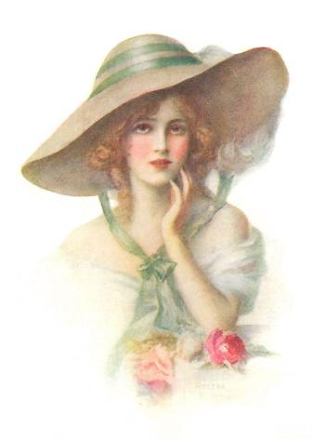
Snookums
Snookums – употребляется в значении “лапочка» или «лапуля». Кстати, если вы обращаетесь не к возлюбленному, оно может приобрести и саркастичный оттенок.
Stop grumbling, snookums. Next time, I won't be late for our date, I promise. - Лапуля, перестань ворчать. В следующий раз я не опоздаю на свидание, обещаю.

Slide 7

Attaboy, attagirl
Attaboy, attagirl – используется в значении «молодец», «умничка». Применимо как к детям, так и к взрослым.
Have you brushed your teeth yet? Attagirl! - Ты уже почистила зубы? Умничка!
Honey, did you wash the dishes? Attaboy! - Дорогой, ты помыл посуду? Молодец!

Slide 8
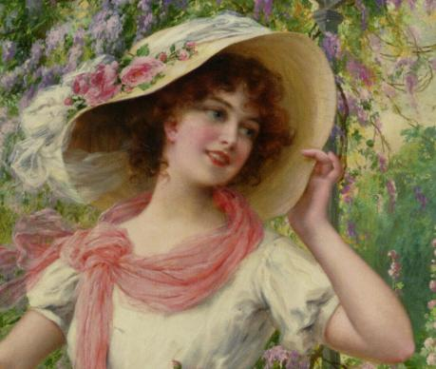
Thank you for your attention!

